Slide 1
Vplyv teploty na hustotu kvapalín
Fyzika 6. ročník

Slide 2
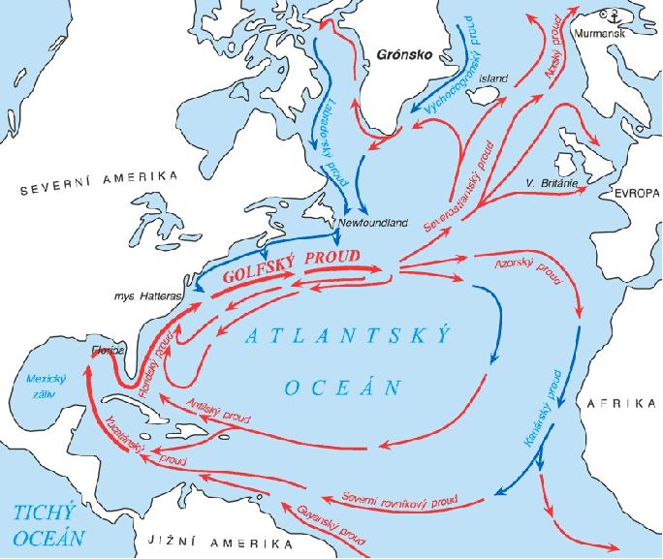
Teplé a studené morské prúdy

Slide 3
V moriach neustále prúdia teplé a studené prúdy.
Napr. teplý Golfský prúd vzniká v Karibskom mori
a prichádza až do Európy, kde zmierňuje podnebie
jej morských pobreží.
Teplé prúdy prúdia bližšie k hladine oceánov.
Studený Labradorský prúd, naopak, ochladzuje
pobrežie Severnej Ameriky.
Studené prúdy prúdia na dne oceánov.

Slide 4
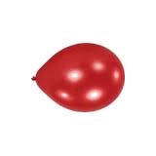
Balón naplnený vodou rovnakej hmotnosti:
- izbovej teploty - horúcou - studenou
ponoríme do nádob s vodou izbovej teploty

Slide 5
Bude balón v rovnakej polohe v nádobách s vodou?
Zmenila sa hmotnosť balóna so zmenou jeho teploty?
NIE

Slide 6
Balón naplnený vodou rovnakej hmotnosti:
a) izbovej teploty b) horúcou c) studenou
ponoríme do nádob s vodou izbovej teploty
Balón nie je v nádobách v rovnakej polohe

Slide 7
Aká fyzikálna vlastnosť balóna sa zmenila so zmenou teploty?
OBJEM
Prečo sa zmenila poloha balóna po zmene jeho teploty?
Zmenila sa hustota vody

Slide 8
Teplota má vplyv na hodnotu hustoty.
Zmenou teploty sa mení hustota látky.
So stúpajúcou teplotou sa hustota
zmenšuje, s klesajúcou teplotou sa
hustota zväčšuje.

Slide 9
Zdroje: Lapitková V., Koubek V., Maťašovská M., Morková Ľ.: Fyzika pre 6. ročník základných škôl, EXPOL PEDAGOGIKA, s.r.o., Bratislava, 2010 www.google.sk/obrázky www.zborovna.sk
Mgr. Ľuba Popíková

